Slide 1
Jak se připravit a jak maximálně využít výhody
UDI a EUDAMED
u zdravotnických prostředků ve veřejných zakázkách
Ing. Aleš Martinovský
Konference Veřejné zakázky ve zdravotnictví
FN Olomouc | 19. 9. 2023

Slide 2
Přínosy a problémy nové regulace pro poskytovatele zdravotních služeb
2 hlavní přínosy
Celosvětově jednoznačná identifikace (BUDI, UDI, SRN) ←→ EUDAMED
Sledovatelnost (tracebility) prostředků → UDI DI+PI
2 zásadní chyby
EUDAMED opožděn
UDI DI+PI není v přechodném období povinné pro tzv. legacy devices

Slide 3
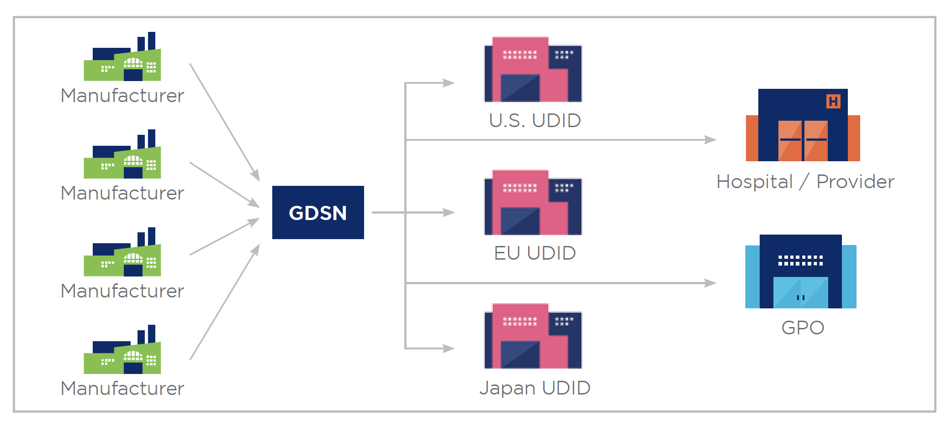
UDI je globální projekt (Medical Device Regulators Forum)
Přidělování globálně jednoznačných kódů → UDI
Kódy jsou registrovány v regionální databázi – pro nás v EU → EUDAMED
EUDAMED
Poděkování: Tento a další obrázky jsou převzaty z materiálů GS1.org

Slide 4
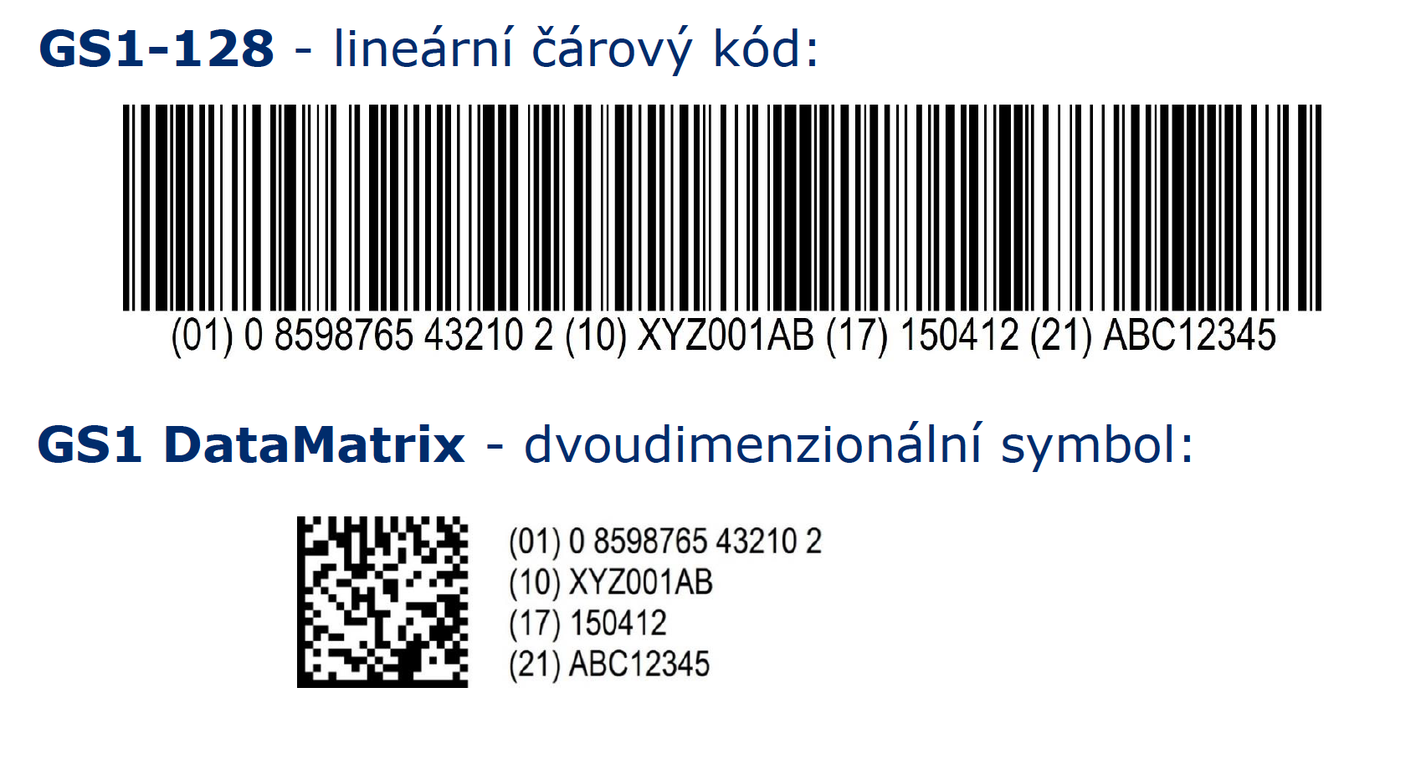
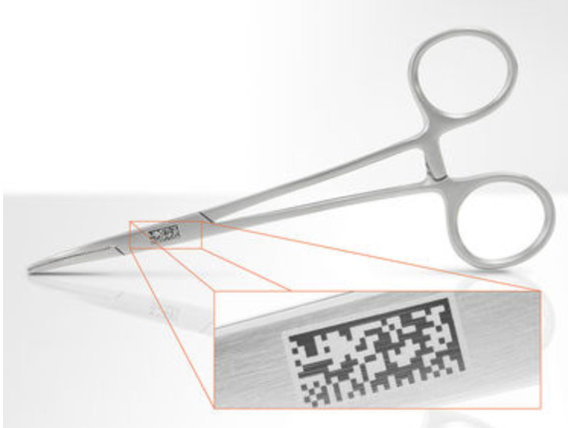
Příklady UDI (nikoliv BUDI)
Lineární vs.
2D kód
Přímé značení na prostředku
UDI 1
UDI 2
UDI 3
UDI 4
Každá úroveň balení musí mít své vlastní UDI

Slide 5
Kde hledat UDI a kde základní UDI (BUDI)?
Kde se uvádí UDI-DI a kde základní UDI-DI:
 | Základní UDI-DI | UDI-DI
ÚČEL | Regulatorní | Identifikace a sledovatelnost
KDE SE UVÁDÍ? | EUDAMED, prohlášení o shodě, regulatorní dokumentace | Na prostředku a na všech úrovních balení
POUŽITÍ | Primární identifikace a identifikace v procesu posouzení shody | Dodavatelský řetězec, poskytovatelé zdr. služeb
Základní UDI-DI se neuvádí na označení
UDI-DI nemusí být v EU prohlášení o shodě
EUDAMED a dokumentace výrobce

Slide 6
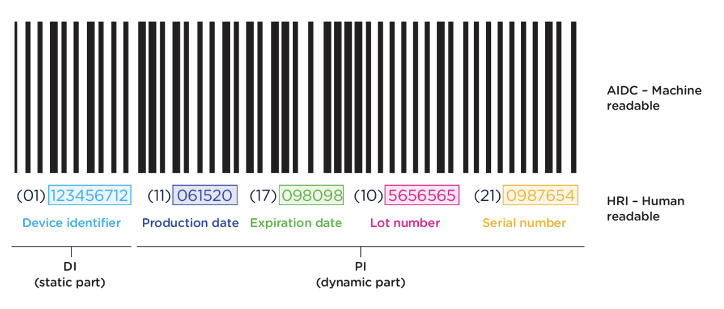
Která část UDI je důležitá pro poskytovatele?
Veřejné zakázky,
nákup,
logistika,
sledovatelnost
Logistika (FIFO, FEFO),
sledovatelnost
→ mimo rozsah tohoto příspěvku
Zdroj: GS1.org

Slide 7
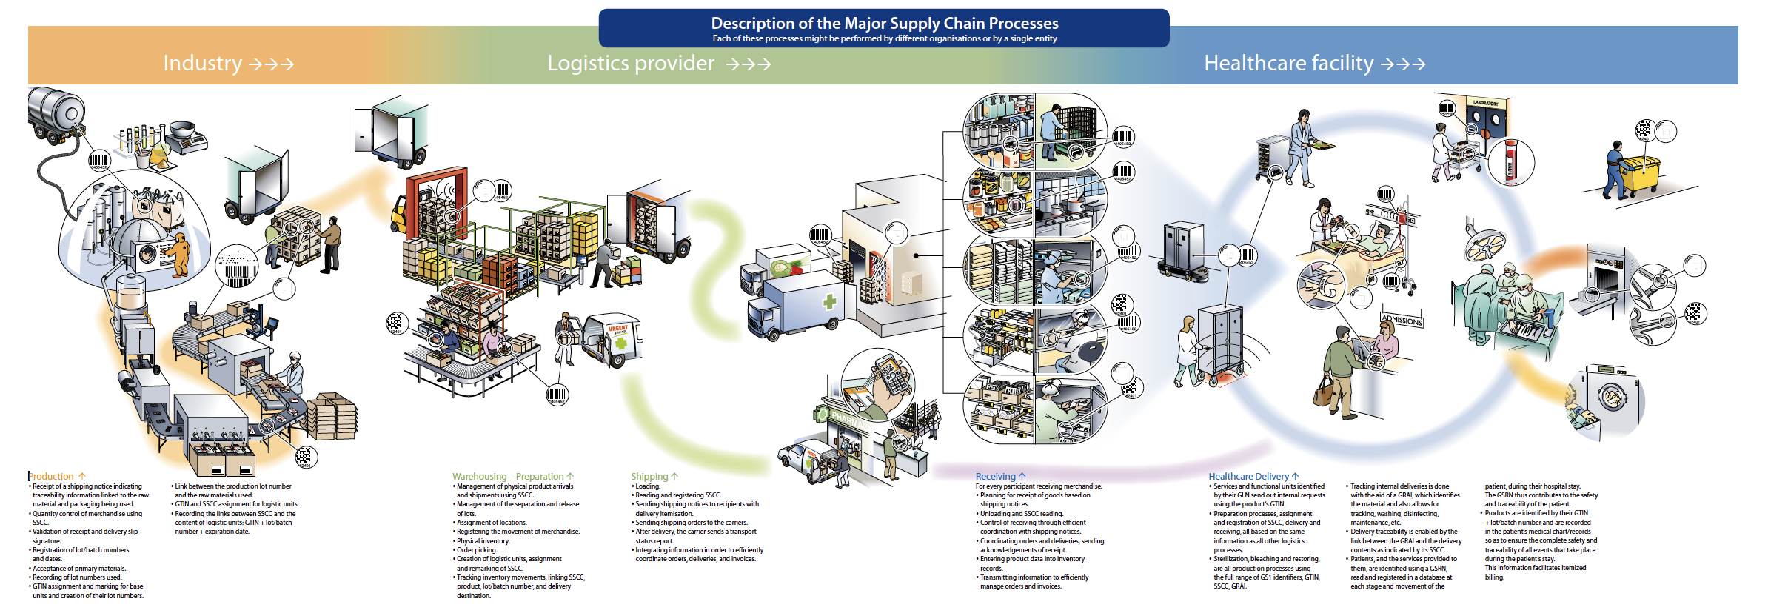
Schéma využití UDI-DI a databáze EUDAMED
ISZP (SÚKL)
VEŘEJNÉ ZAKÁZKY
EUDAMED
ověření distributora
ověření prostředku
UDI
BUDI
získání validních dat o prostředku a výrobci
Katalog nemocnice
povinnost výrobce
povinnost distributora
Zdroj: GS1.org

Slide 8
Výhody využití UDI a EUDAMED pro nákup a veřejné zakázky
EUDAMED a UDI poskytuje:
Ověření výrobce
Ověření legálnosti ZP na trhu EU
Ztotožnění dokumentace prostředku a (fyzického) prostředku
Ověření všech dostupných variant a jejich značení
Ověření dovozců do EU
Možnost požadovat uvedení BUDI a konkrétních UDI-DI do nabídky
Jednoznačné ztotožnění fyzického plnění zakázky s vítěznou nabídkou
Pro objednávky bude výhodné využívat UDI-DI (náhrada katalogového čísla)
ISZP (česká legislativní úprava) poskytuje:
Ověření distributorů v ČR

Slide 9
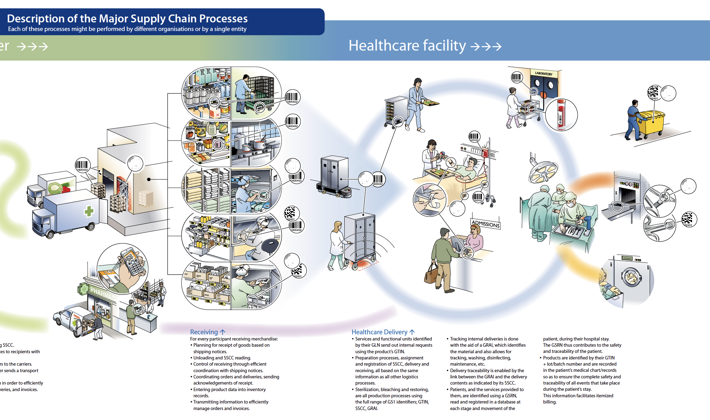
Shrnutí závěrem
UDI a EUDAMED
přináší výhodu jednoznačné identifikace a ztotožnění,
zpoždění EUDAMEDu je škoda, ale lze se bez něj obejít,
postupný přechod výrobců na MDR přinese exponenciální nárůst UDI na značení prostředků,
na správné využití UDI je třeba se postupně připravit,
umožní se tím nástup EDI ve zdravotnictví i sledovatelnost k pacientovi, třeba i na úrovni jednotky použití prostředku,
vzhledem k náročnosti projektů na straně poskytovatelů zdravotních služeb je třeba začít s projekty již nyní!

Slide 10
DĚKUJI ZA POZORNOST
ales.martinovsky@portamedica.cz
www.portamedica.cz

